Slide 1
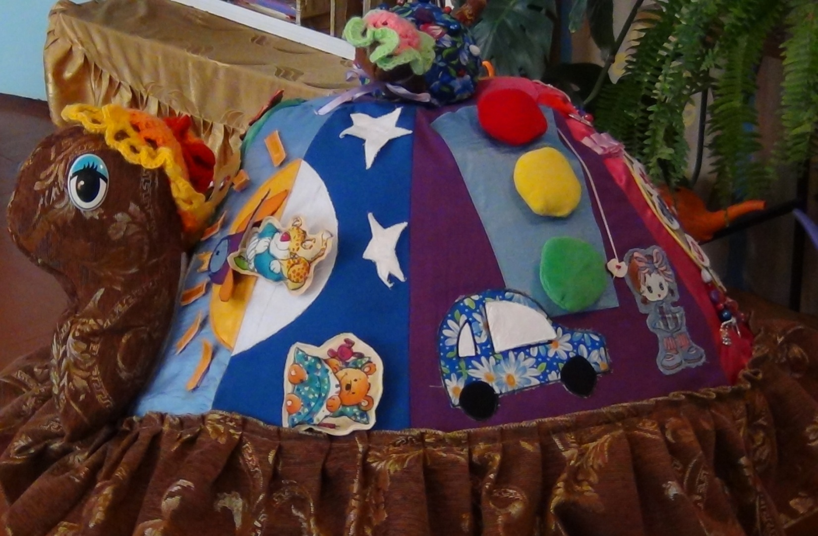
Многофункциональное пособие
«Черепашка»

Slide 2
Принципы создания пособия:
Привлекательность для детей;
Доступность;
- Многофункциональность;
- Стимулирование познавательной активности детей;

Slide 3
Цель
Закрепление учебного материала, развитие мелкой моторики, обогащение активного словаря, обучение коллективной игре; развитие связной речи
Развивать сенсорные навыков, мелкую моторику рук, творческое и логическое мышление, зрительное восприятия, память, внимание, логическое и образное мышление, пространственное представление, произвольного самоконтроля.
Задачи

Slide 4
Мягкие модули разделены по разделам:
​ «Части суток»
​ «Геометрические фигуры»;
​ «Цвет»;
​ «Сапожки»;
​ «Время»
​ «ПДД».

Slide 5
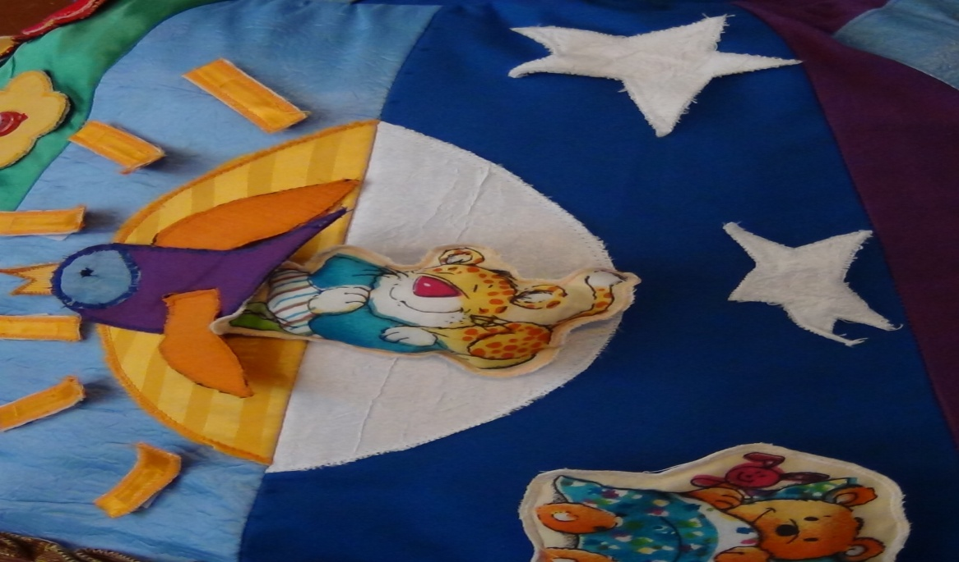
«Части суток»

Slide 6
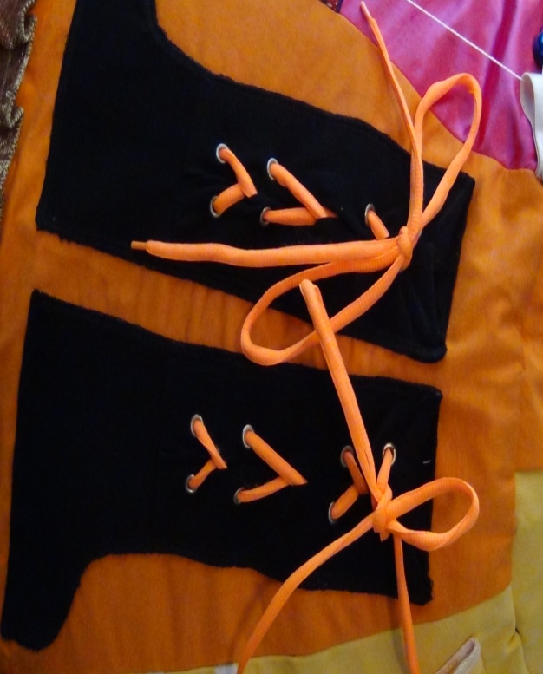
«Сапожки»

Slide 7
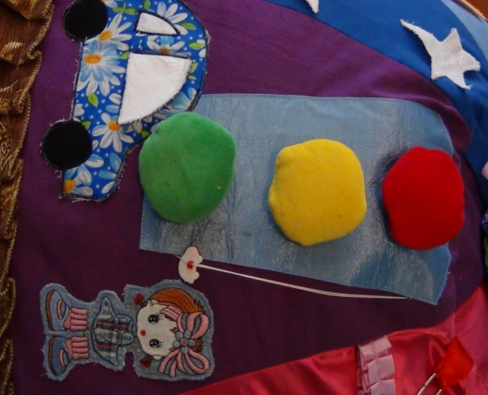
«Светофор»

Slide 8
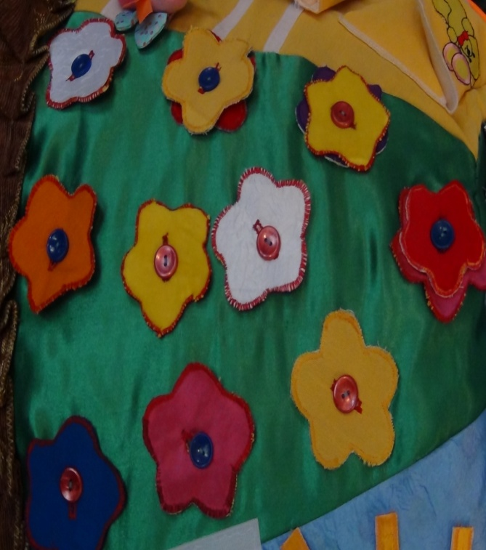
«Цвет»

Slide 9
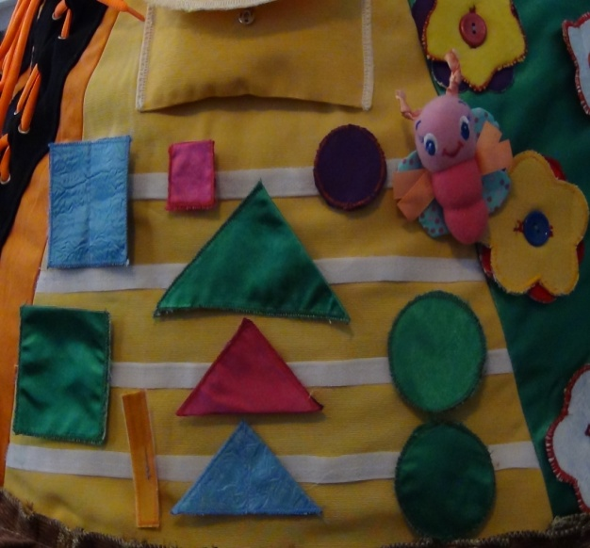
«Геометрические фигуры»

Slide 10
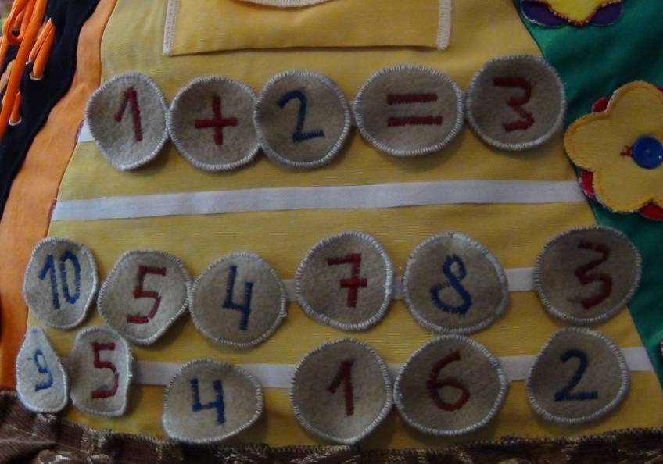
«Счет»

Slide 11
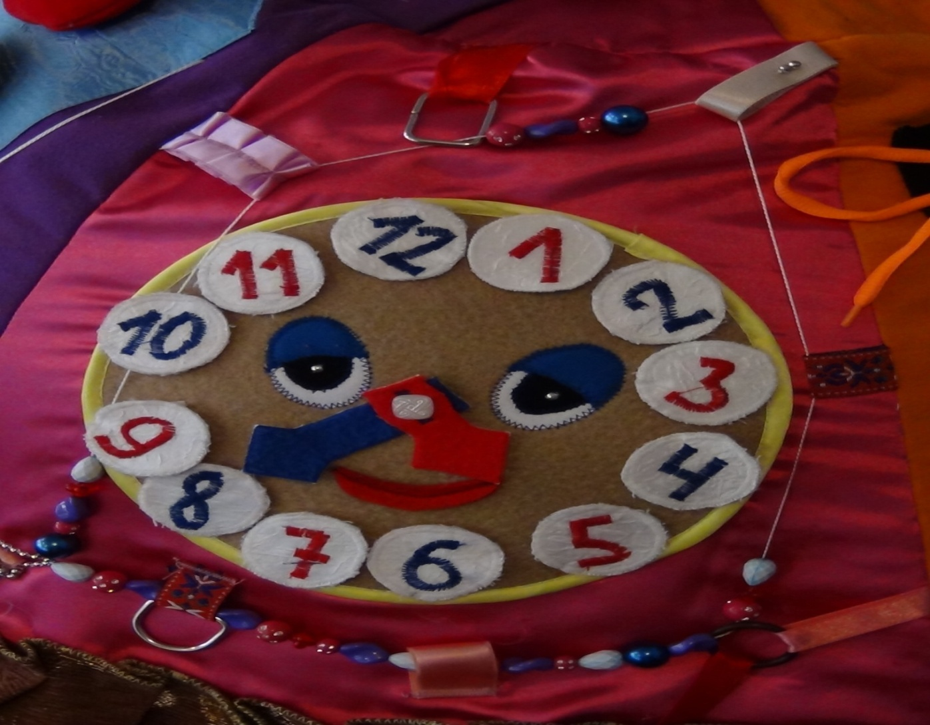
«Время»

